Slide 1
CHÀO MỪNG QUÝ THẦY CÔ VÀ CÁC EM HỌC SINH!

Slide 2
EM ÔN LẠI NHỮNG GÌ ĐÃ HỌC

Slide 3
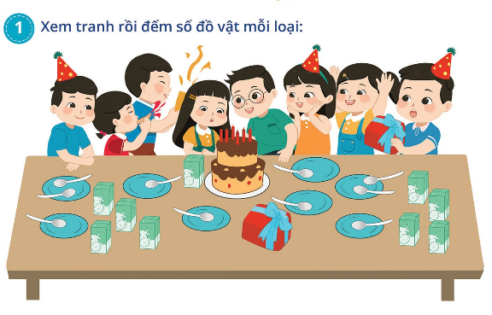

Slide 4
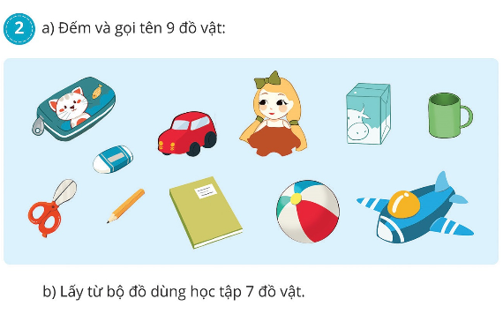

Slide 5
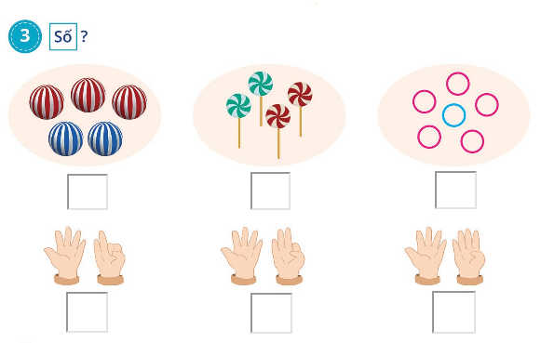
5
4
6
7
8
9

Slide 6
TIẾT 2

Slide 7
TIẾT 2

Slide 8
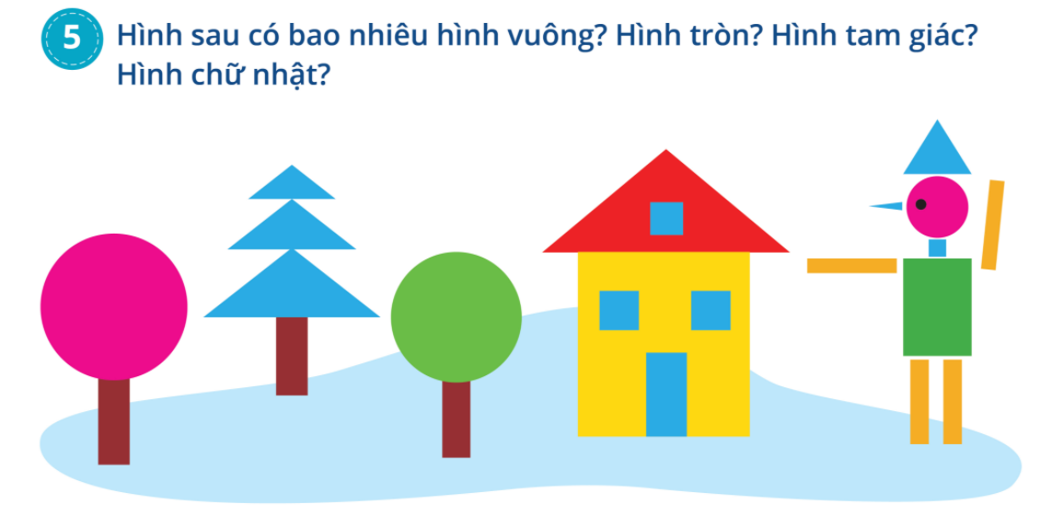
4
4
6
10

Slide 9
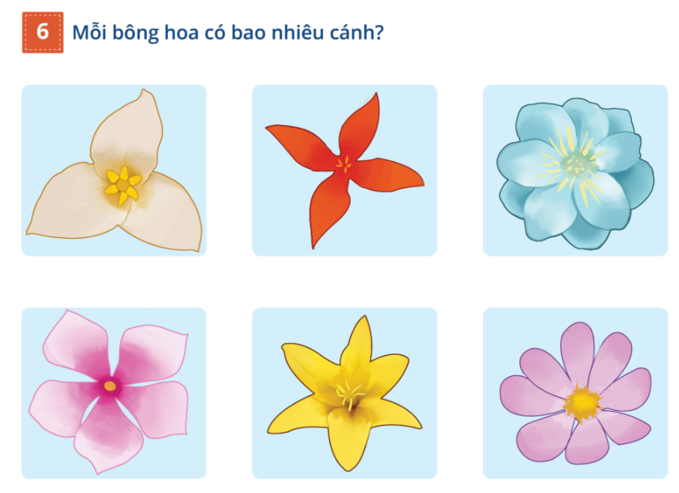
3 cánh
4 cánh
10 cánh
5 cánh
6 cánh
8 cánh

Slide 10
Củng cố bài học

